Slide 1
Transportlīdzekļu nomas vadības sistēma
VLADISLAVS TRAŠKOVS
2020

Slide 2
Uzdevuma nostādne
Darbā mērķis ir izveidot autonomas internet servisu un rezervācijas vadības sistēmu. Ar šo sistēmu autonomas uzņēmums varētu apkopot un apstrādāt datus par automašīnas rezervācijas. Sistēmai ir iespēja pievienot lietotājus, transportlīdzekļus, rezervācijas, lai varētu veikt dažādas darbības ar datiem.
Vairākas funkcionalitātes:
· Tīmekļa lietojumprogrammas datu – lietotāju, administratoru, transportlīdzekļa informāciju un apstrāde;
· Lietotāja un administratora pieslēgšanās sistēmai;
· Rezervācijas pavadzīmju un pasūtījumu rēķinu izveide.

Slide 3
Izmantotās izstrādes tehnoloģijas
Kvalifikācijas darba sistēmas izstrādāšanas procesā izmantotās tehnoloģijas tādi kā:
· PHP – izmantojas, lai mijiedarboties ar datu bāze · HTML - izmantojas, lai iestatīt mājas lapas struktūru. · CSS – izmantojas, lai iztaisīt stilus struktūrai. · Bootstrap - aizgūtus programmas moduļus izmantojas, lai iestatīt mājas lapas struktūru. · MYSQL - izmantojas, lai izveidojiet datu bāzi. · JavaScript -pielietojumu interaktīvu mājas lapu veidošanā. · Font Awesome - aizgūtus programmas moduļus izmantojas, lai izmantot ikonas. · jQuery – izmantojas, lai vienkāršotu HTML klient puses skript ošanu.

Slide 4
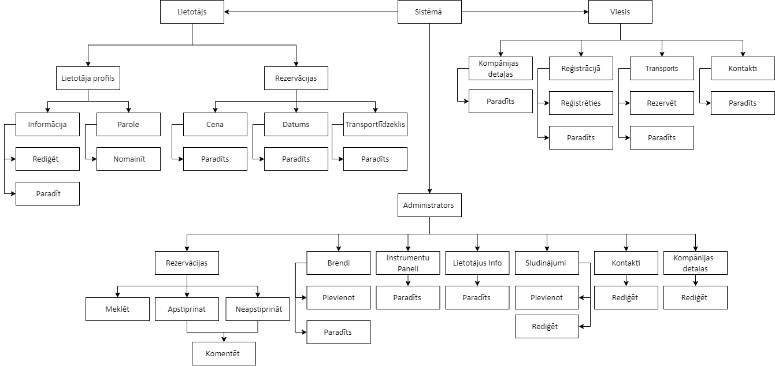
Funkcionālās dekompozīcijas diagramma

Slide 5
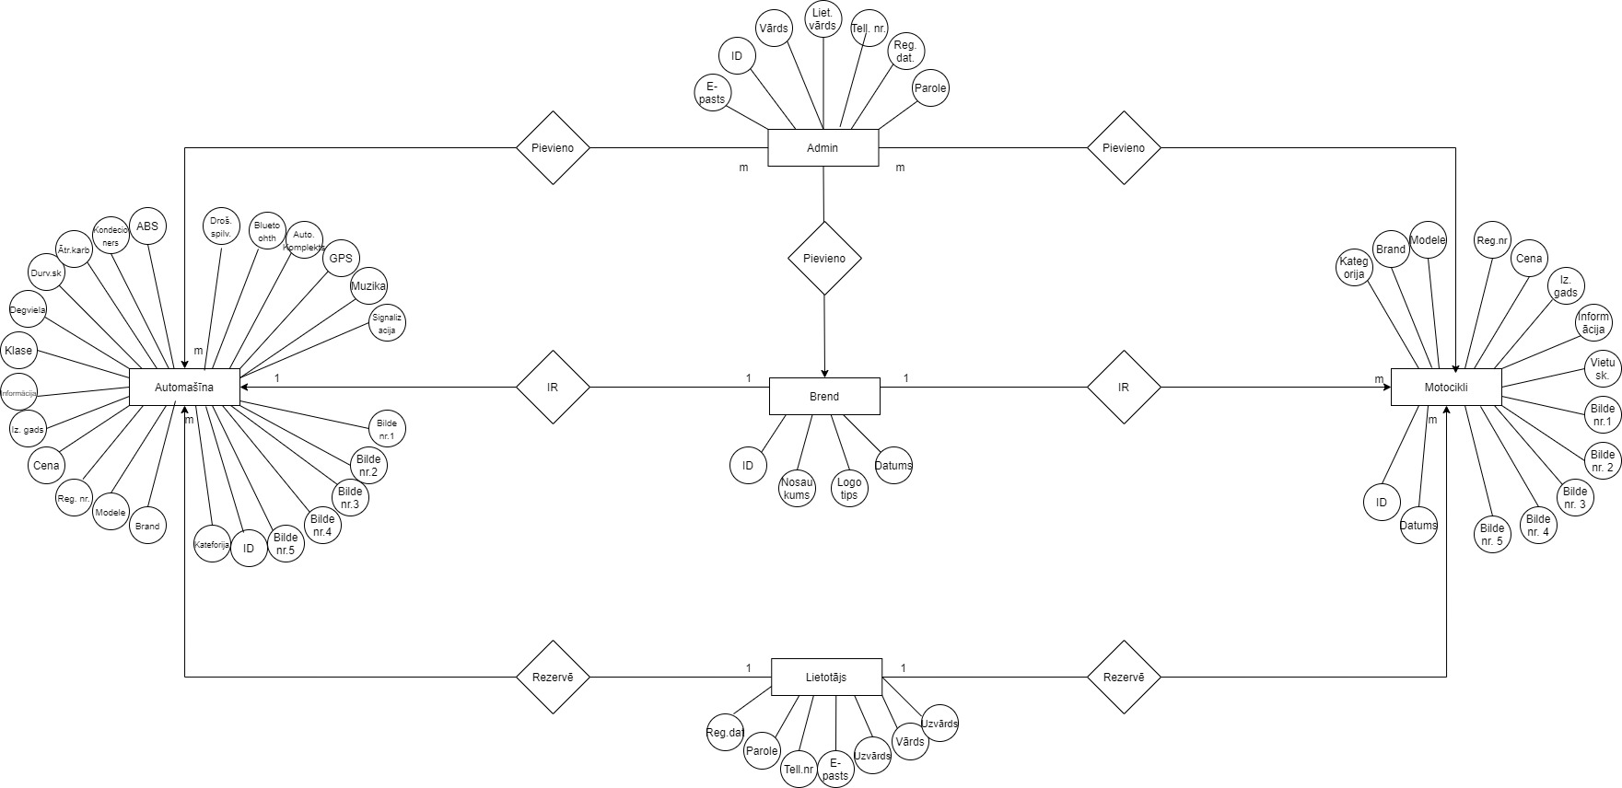
ER diagramma

Slide 6
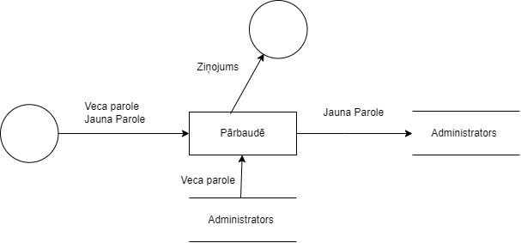
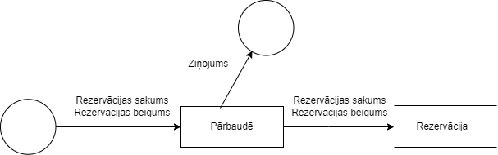
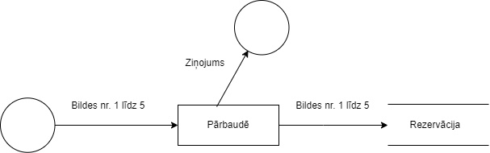
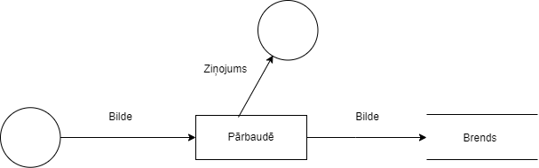
Datu plūsmu diagrammas

Slide 7
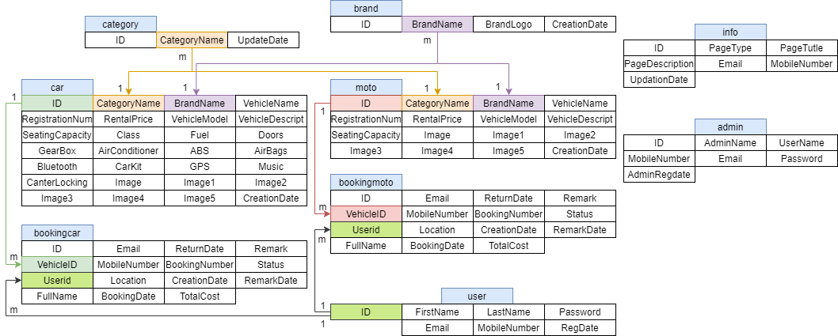
Tabulu saišu shēma

Slide 8
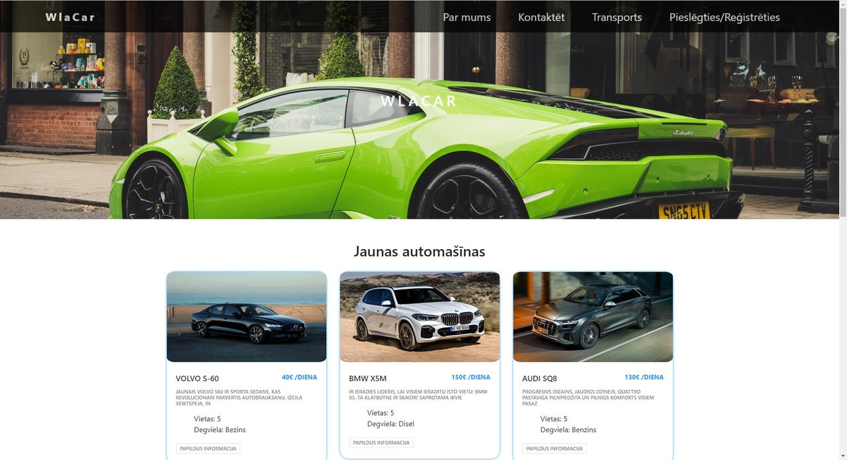
Programmas galvenā loga attēls

Slide 9
Paldies par uzmanību!

